Slide 1
ВОЛОНТЕРЫ
МОУ СОШ №1 г. Верхнеуральска

Slide 2
Описание деятельности отряда
Школьный волонтерский отряд "Милосердие", объединяет активных позитивных и жизнерадостных ребят. Милосердие – это значит сострадательное, доброжелательное, заботливое, любовное отношение к другому человеку, а значит ко всем окружающим.
Наша цель: Сделать жизнь людей лучше, любимой школы интереснее, а города – ярче и жизнерадостнее! Мы меняем жизнь к лучшему!
Основные направления работы: гражданско-патриотическое, социальное, событийное и экологическое, Волонтеры Победы, оказание посильной помощи ветеранам, престарелым, больным, инвалидам
Совместная деятельность с МУ КЦСОН г. Верхнеуральска проект "Тепло молодых сердец". Мы занимаемся разработкой и реализацией различных социальных проектов, проводим акции, флешмобы, школьные и городские мероприятия с различными социальными группами населения: пожилые люди, дети с ограниченными возможностями, ветераны, школьники, а также простые жители нашего города, учим подростков толерантности и терпимости по отношению к другим, занимаемся патриотическим воспитанием подрастающего поколения.

Slide 3
Фрагменты работы волонтерского отряда

Slide 4
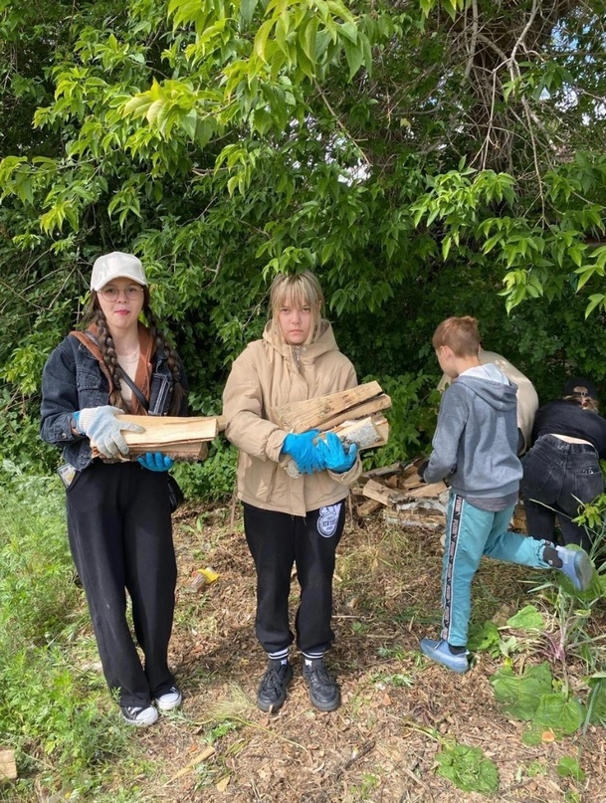
Оказание посильной помощи одиноким и престарелым гражданам города Верхнеуральска
Откуда дровишки? - Из леса, вестимо....
Да вот беда - нет у поленьев ног...
Зато есть отряд волонтёров МОУ СОШ 1 г. Верхнеуральска, а в нем девчата, которых не надо уговаривать помочь пожилому человеку...
Так мы и оказались на ул. Пионерской, д. 6 у Капитоновой Елены Анатольевны... Всё удалось, и хозяйка тепло поблагодарила нас.

Slide 5
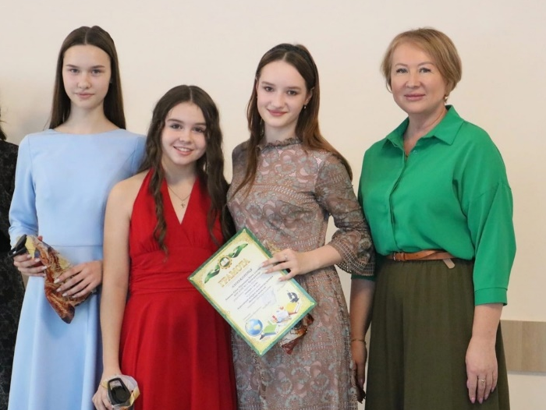
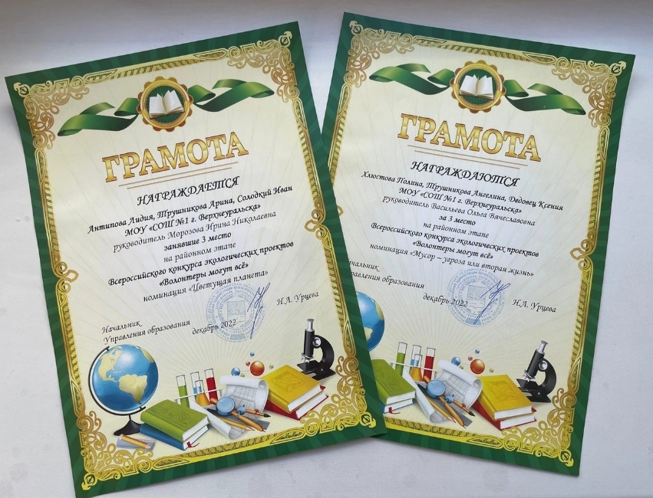


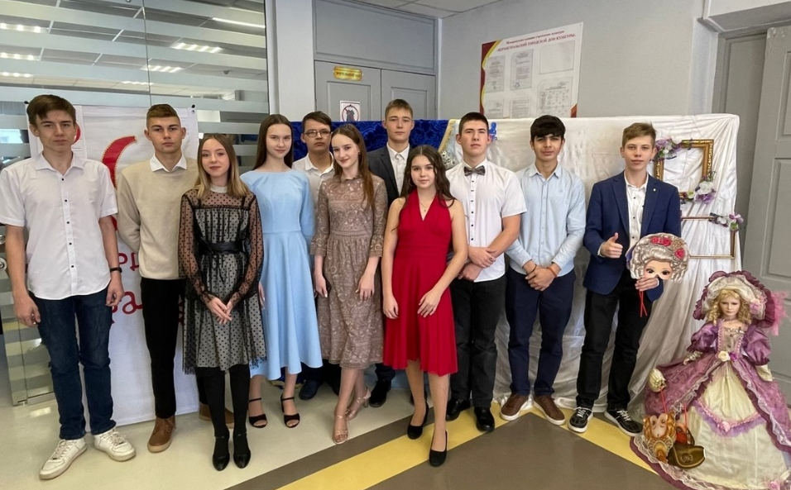
Добровольцы МОУ «СОШ № 1 г.Верхнеуральска» посетили Бал Волонтеров!
На мероприятие были отмечены грамотами и благодарственными письмами волонтёры за активную работу! Так же были озвучены победители и призёры районного конкурса проектов «Волонтёры могут все!» и наше 2 место в районной акции «Крышечки здоровья»
Волонтеры МОУ СОШ №1 г.Верхнеуральска - Трушникова Арина, Антипова Лидия, Солодкий Иван, Дедовец Ксения, Трушникова Ангелина, Хлюстова Полина - призёры муниципального этапа конкурса «Волонтёры могут все!» приняли участие в региональном этапе Всероссийского конкурса экологических проектов «Волонтёры могут Все!»

Slide 6
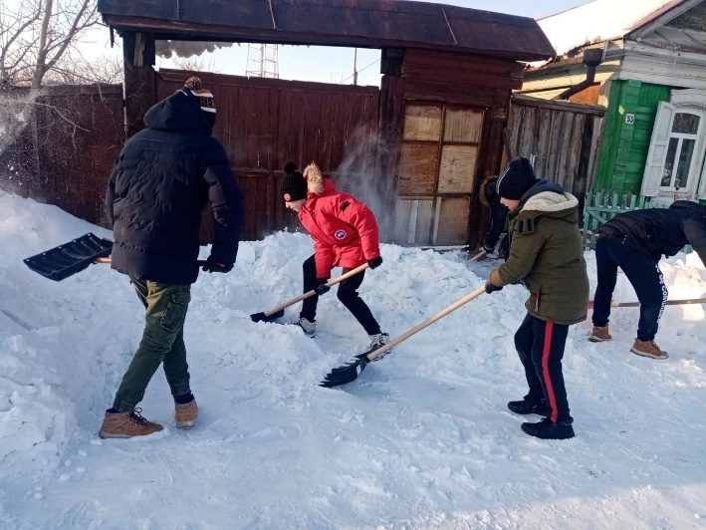
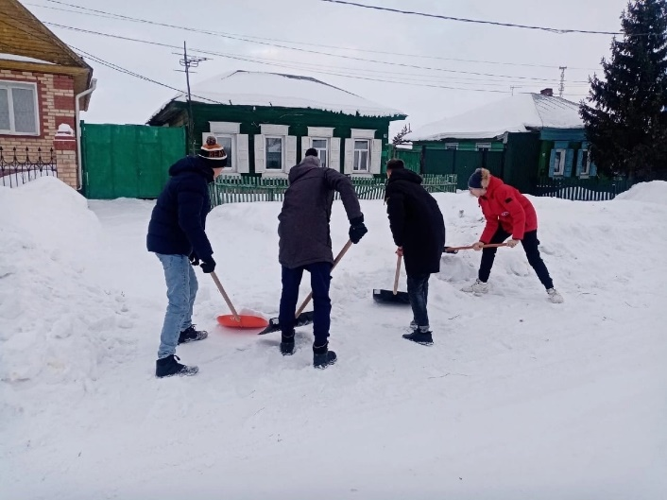
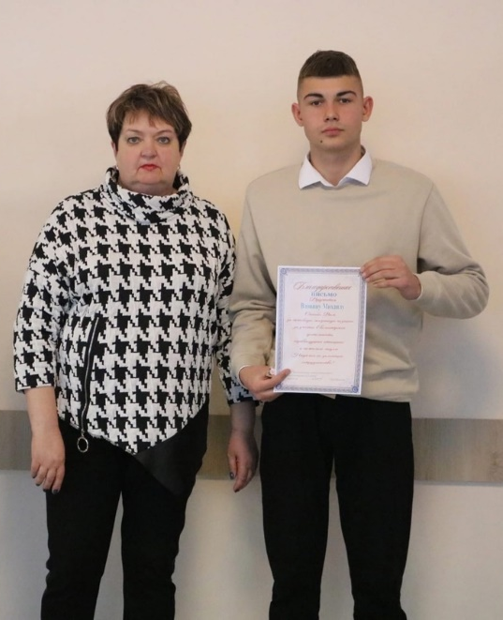
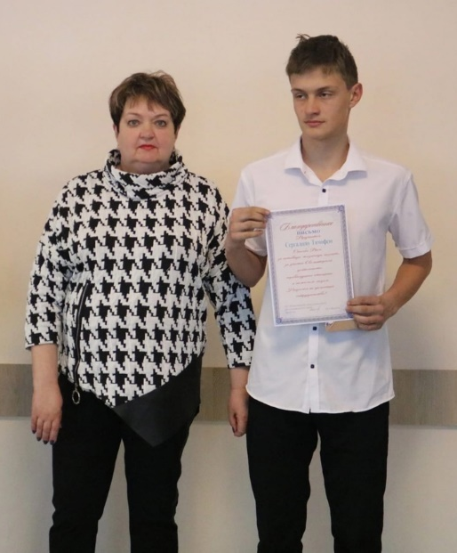
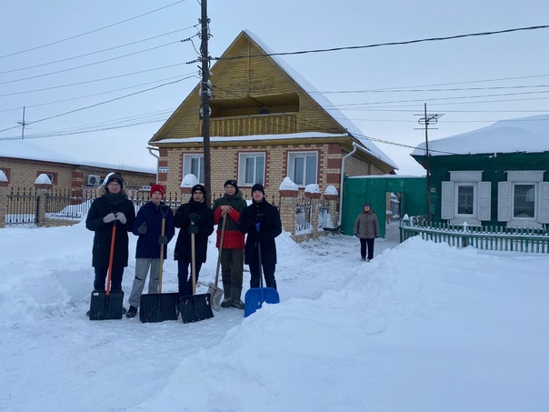
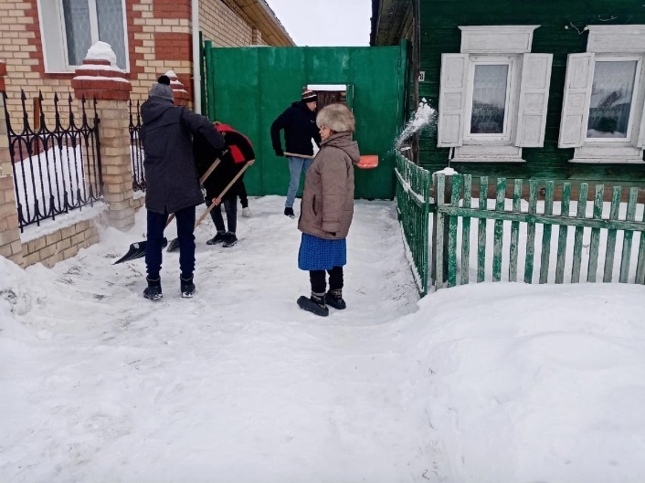
Ребята из ВПК "БАСТИОН«: Вдовин Михаил, Марков Вячеслав, Парфенюков Матвей и Сергалеев Тимофей, получили благодарственные письма от директора комплексного центра города Верхнеуральска Ивановой О.А. за активную жизненную позицию, за участие в волонтерской деятельности и неравнодушное отношение к пожилым людям. Ребята из "БАСТИОНА" всегда помогают пожилым людям справится с природной стихией в зимнее время.

Slide 7
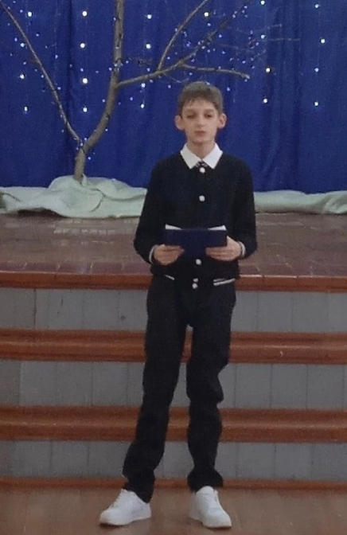
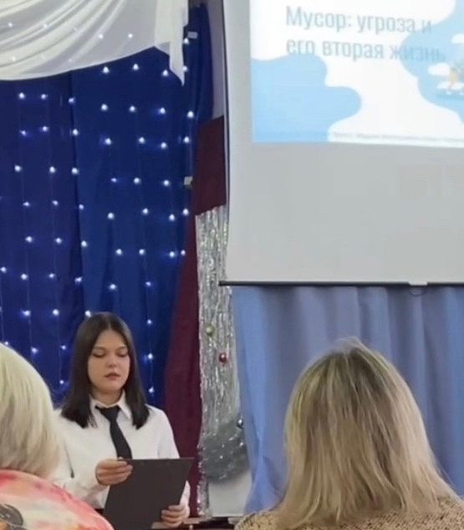
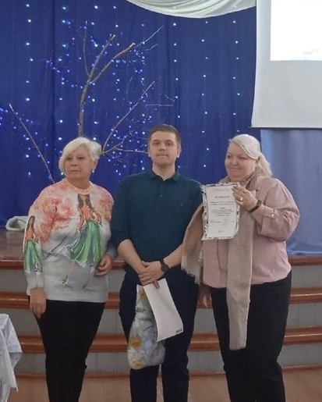
Участие в муниципальном конкурсе "Волонтером быть здорово!"
5 декабря 2023 года - День добровольца в России.
В актовом зале Дома детского творчества г. Верхнеуральска прошел районный конкурс лучших практик добровольческого (волонтерского)движения образовательных организаций Верхнеуральского района "Волонтером быть здорово!"
Ребята МОУ "СОШ № 1 г. Верхнеуральска" представляли свои проекты по развитию волонтерского движения в трех направлениях.
Призером районного конкурса стал Басов Прохор - проект «Добрая память», руководитель - Хоменко Павел Владимирович
Участники конкурса:
Эрнст Ксения, Чернов Иван, Манушина Мария - проект «Мусор-угроза или вторая жизнь», руководитель Морозова Ирина Николаевна,
Сутягина Валерия, Кульдяйкина Софья, Алексеева Елена - проект по благоустройству пришкольной территории, руководитель Морозова Ирина Николаевна.

Slide 8
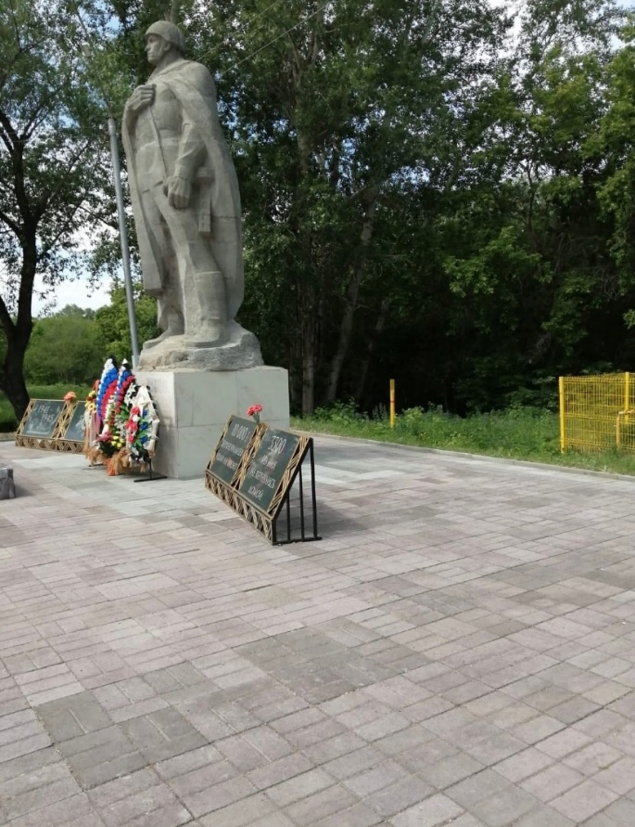
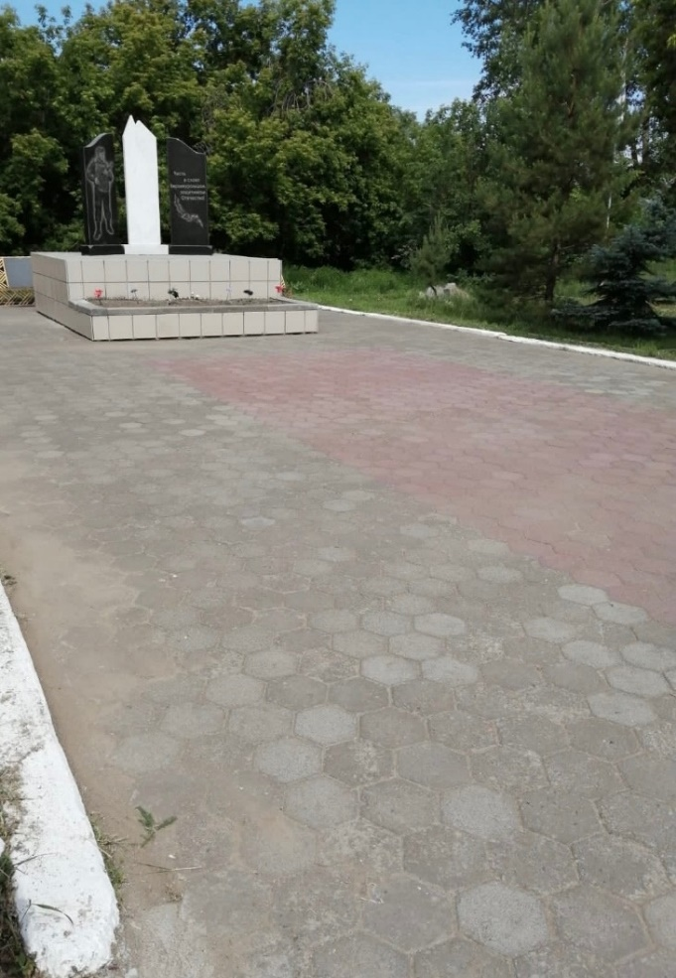
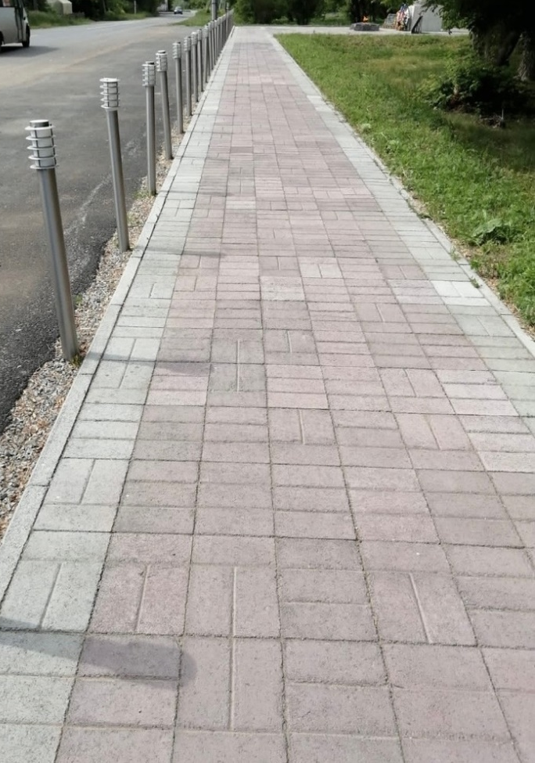
Отряд волонтёров МОУ СОШ 1 г. Верхнеуральска навёл порядок на площадках, прилегающих к памятнику неизвестному солдату, памятнику воинам - интернационалистам и памятнику пулеметчику... Призываем всех, кто посещает эти площадки, соблюдать чистоту.... Это - наш город, это-наша память о событиях, которые мы не имеем право забывать, а значит, надо уважать и подвиг, и труд...

Slide 9
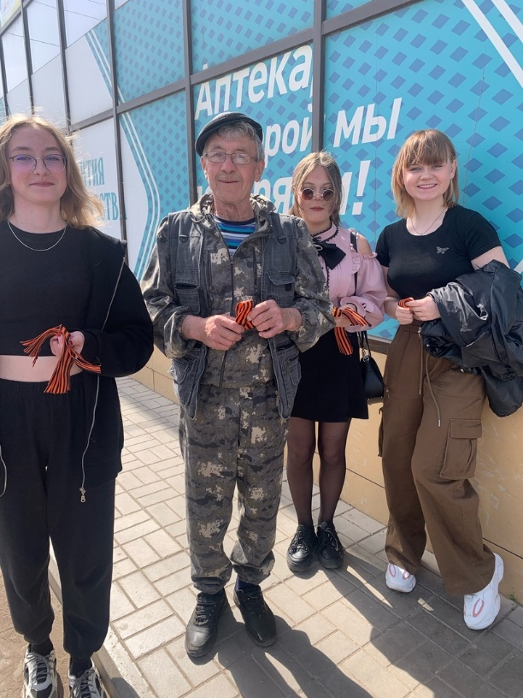
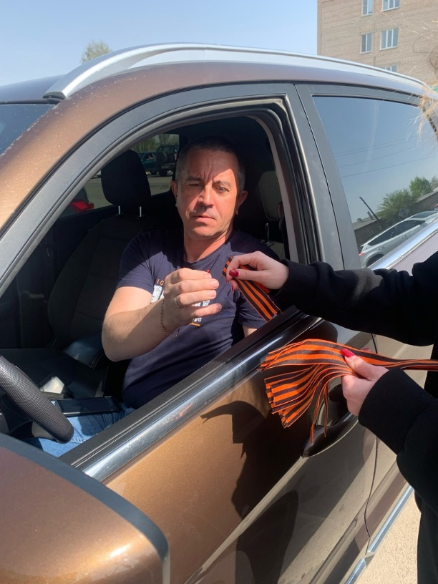
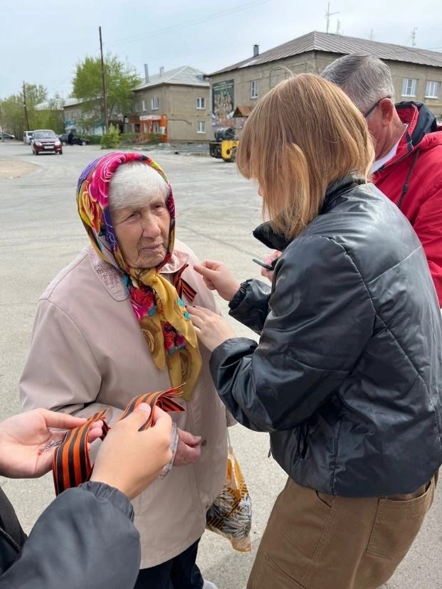
В рамках школьной акции «День Победы» 7 и 8 мая обучающиеся МОУ СОШ 1 г. Верхнеуральска присоединились ко Всероссийской акции «Георгиевская лента». На территории ТЦ Мега волонтеры поздравляли с Днём Победы и вручали георгиевские ленты жителям города.
8 мая – участвовали в организации и проведении городской акции «Зажгите свечи»

Slide 10
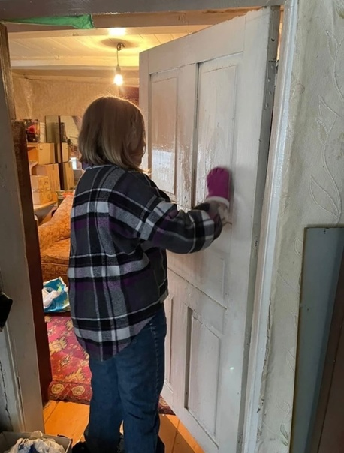
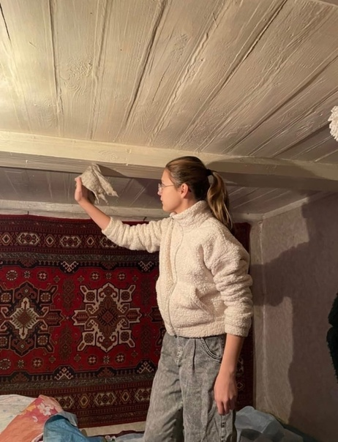
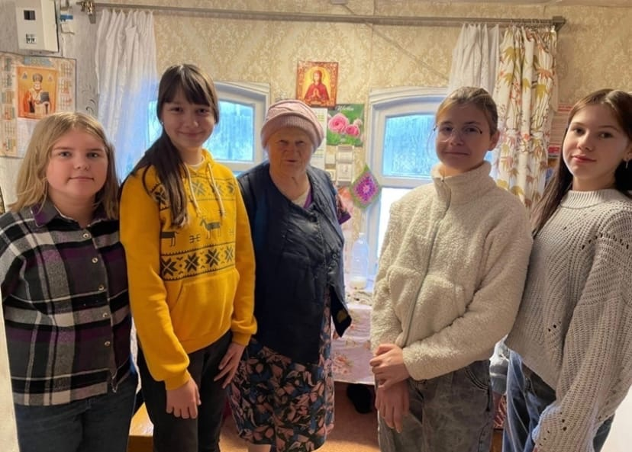
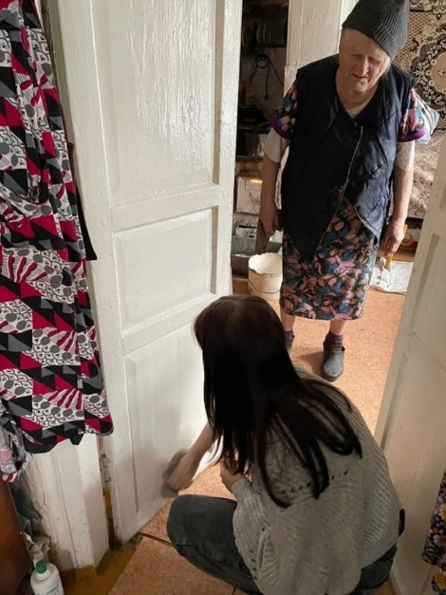
Ежегодно в нашей школе в летний период организуется работа по оказанию помощи престарелым людям совместно с комплексным центром города Верхнеуральска.
Каникулы с пользой.
Ребята-волонтеры МОУ СОШ 1 г. Верхнеуральска в каникулы делали добрые дела.
Классный руководитель Соловьева Е.А. и ученики 6 б класса оказывали посильную помощь людям, которые в ней нуждаются (уборка в доме, помощь по хозяйству). Спасибо ребята!

